Slide 1
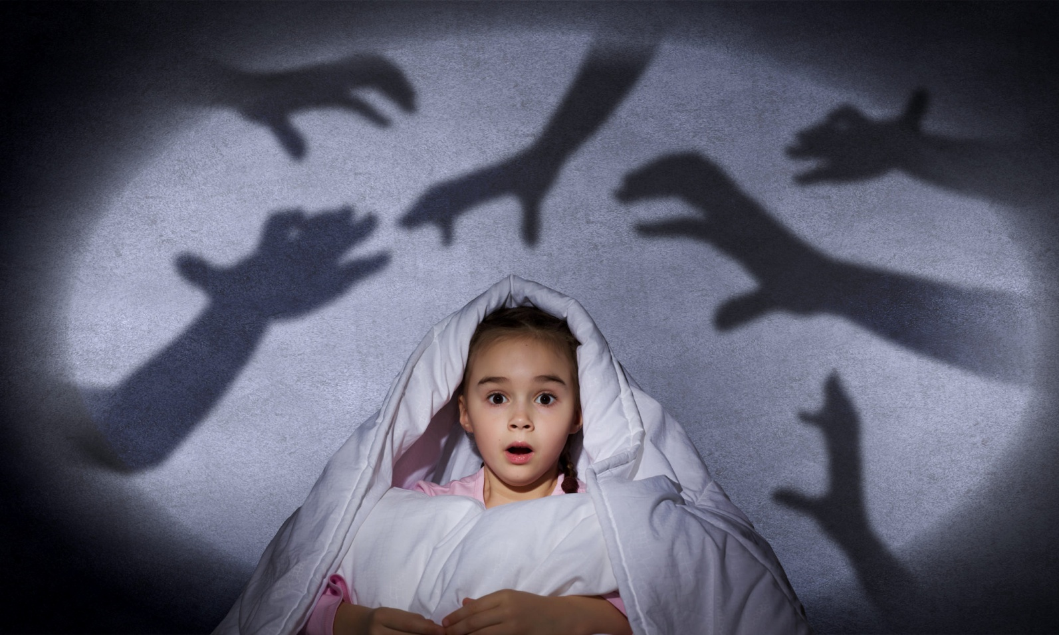
«Қорқынышы бар бала»

Slide 2
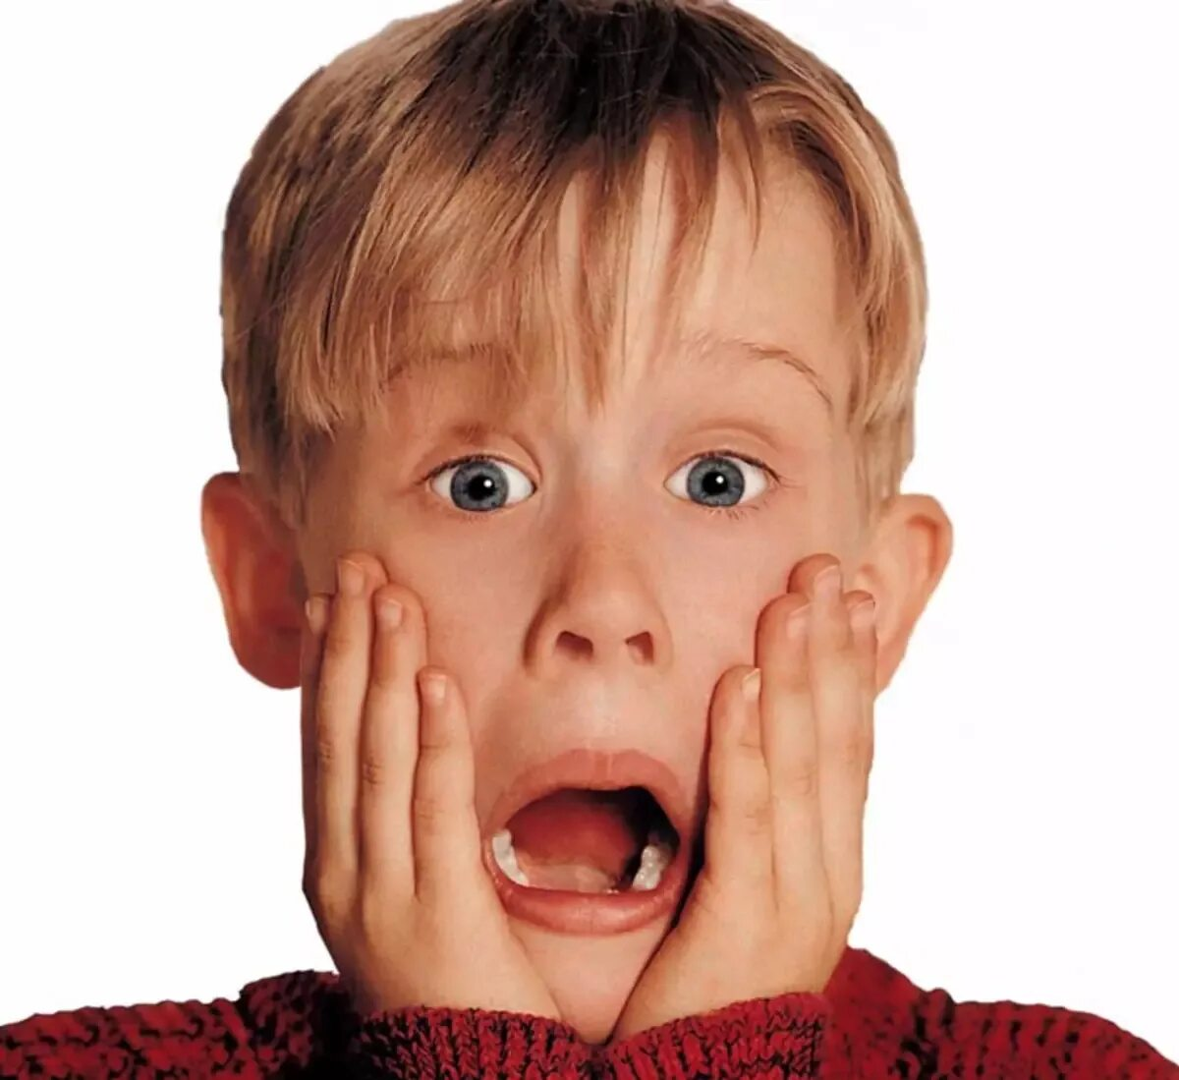
Әр адам бір нәрседен қорқады. Балаға одан да көп: өйткені, ол осындай үлкен және әлі зерттелмеген әлеммен қоршалған. Кейде нәресте кез-келген ересек адам мүлдем қауіпсіз болып көрінуі мүмкін деп қорқуы мүмкін. Қорқыныш балалардың 40% - пайда болады және ересек жаста жаңғырық ала алады. Сондықтан біздің міндетіміз-балаға оның қорқынышын жеңуге уақытында көмектесу.
Қорқыныш - ең қауіпті эмоция. Бұл нақты немесе ойдан шығарылған (бірақ шындық ретінде сезінетін) қауіпке реакция. Балалардағы қорқыныш танымдық белсенділікпен бірге бала өсіп, қоршаған әлемді зерттей бастағанда пайда болады. Ол қоғамда дамиды және ересектер тәрбиеде жетекші рөл атқарады. Сондықтан баланың психикалық денсаулығы біздің сөздеріміз бен мінез-құлқымыздың қаншалықты сауатты болатынына байланысты.

Slide 3
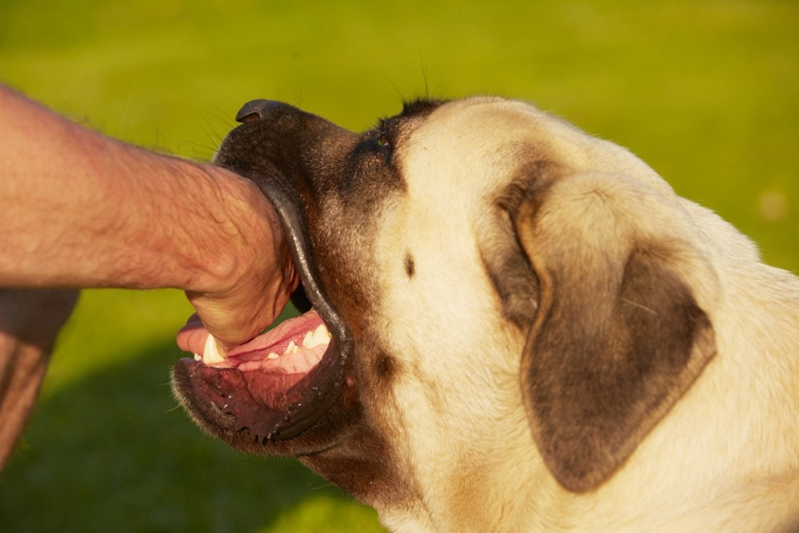
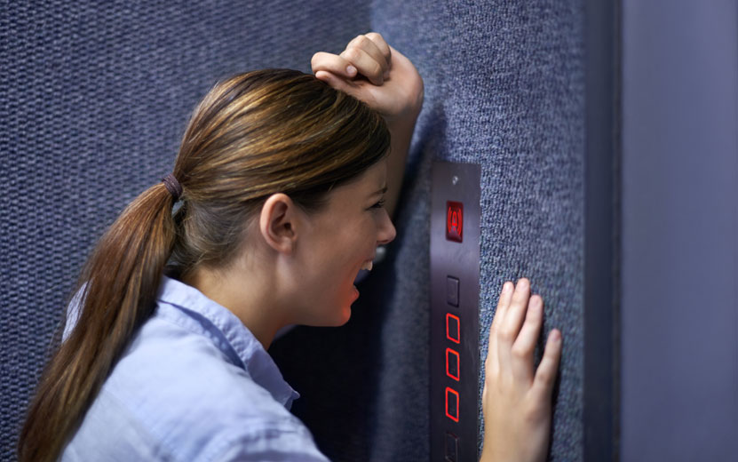
Қорқыныштың бірнеше себептері бар:
Бірінші және ең түсінікті себеп-баланы қорқытқан нақты жағдай (ит тістеп алды, лифтте тұрып қалды). Мұндай қорқыныштарды түзету оңай. Бірақ ит тістеген балалардың барлығында тұрақты, айналасындағылар байқайтын қорқыныш дамымайды. Бұл көбінесе баланың мінезінің ерекшеліктеріне байланысты (мазасыздық, күдік, пессимизм, өзіне деген сенімсіздік, басқа адамдарға тәуелділік және т.б.). Егер ата-ананың өзі баланы қорқытса, бұл қасиеттер пайда болуы мүмкін: «сіз ұйықтамайсыз – Баба яга алады!-деген сияқты».

Slide 4

Ең жиі кездесетіні - қорқыныш. Олардың қайнар көзі - ересектер (ата-аналар, әжелер, тәрбиешілер), олар еріксіз, кейде тым эмоционалды түрде балаға қауіп туралы ескертеді, көбінесе одан қорқатын нәрсеге назар аудармайды: жағдайдың өзі немесе оған ересек адамның реакциясы. Нәтижесінде бала сөз тіркестерінің екінші бөлігін ғана қабылдайды: «жүрмеңіз – құлайсыз», «алмаңыз – күйіп қаласыз». Балаға не қауіп төндіретіні әлі белгісіз, бірақ ол қазірдің өзінде мазасыздықты сезінеді және оның бастапқы жағдайларға еніп, таралуы мүмкін қорқыныш реакциясы болуы табиғи нәрсе. Мұндай қорқыныш өмір бойы жазылуы мүмкін.

Slide 5
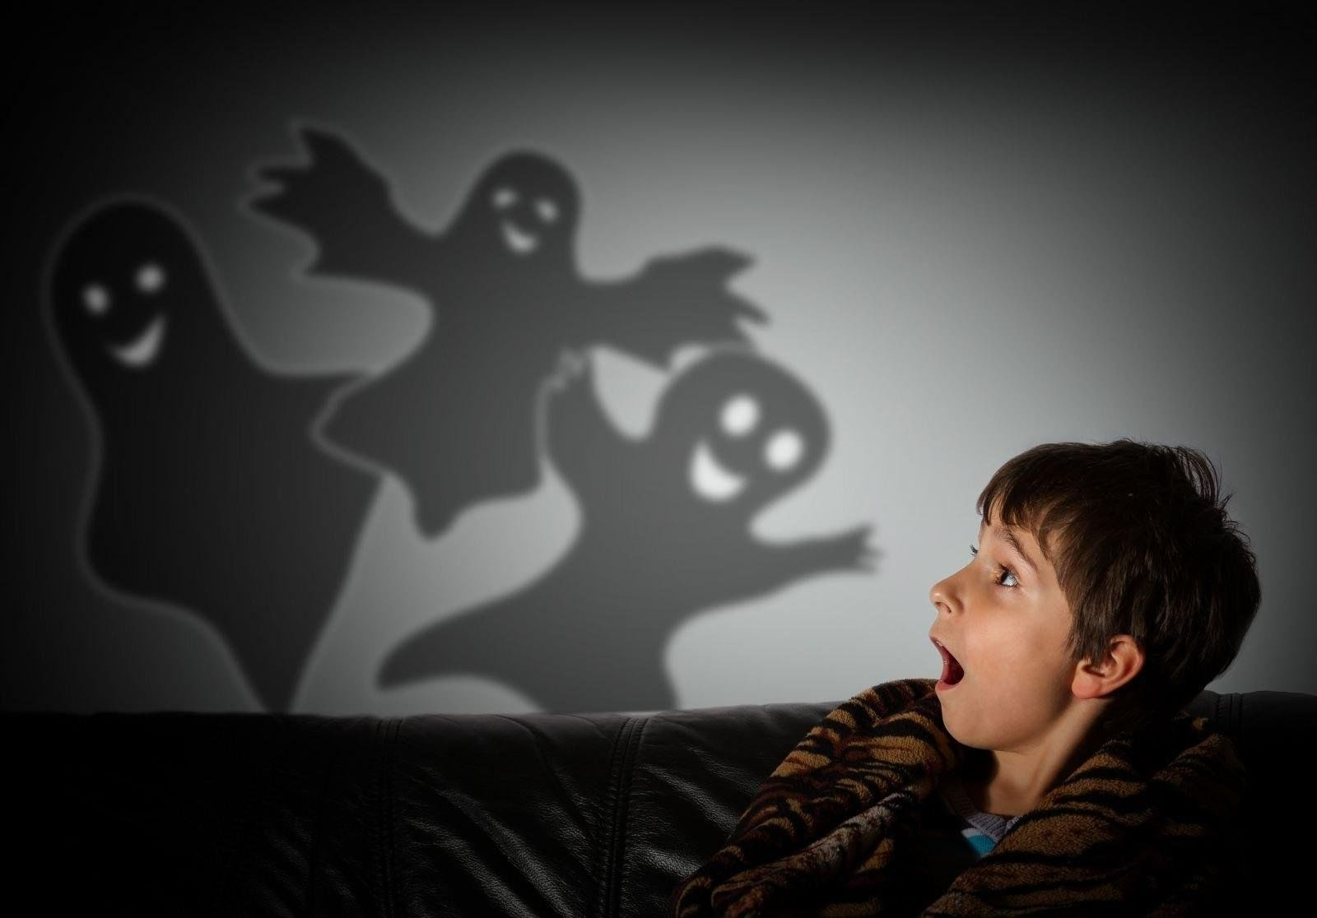
Қорқыныштың ең көп таралған себептерінің бірі - баланың қиялы. Бала көбінесе қорқыныш тақырыбын өзі ойлап табады. Біздің көпшілігіміз бала кезімізде қараңғылықтан қорқатынбыз, онда құбыжықтар мен елестер біздің көз алдымызда тіріліп, әр бұрыштан бізге құбыжықтар лақтырылды. Бірақ әр бала мұндай қиялдарға әр түрлі жауап береді. Біреу оларды бірден ұмытып, тыныштандырады. Ал біреуде бұл қалпына келтірілмейтін салдарға әкелуі мүмкін.

Slide 6
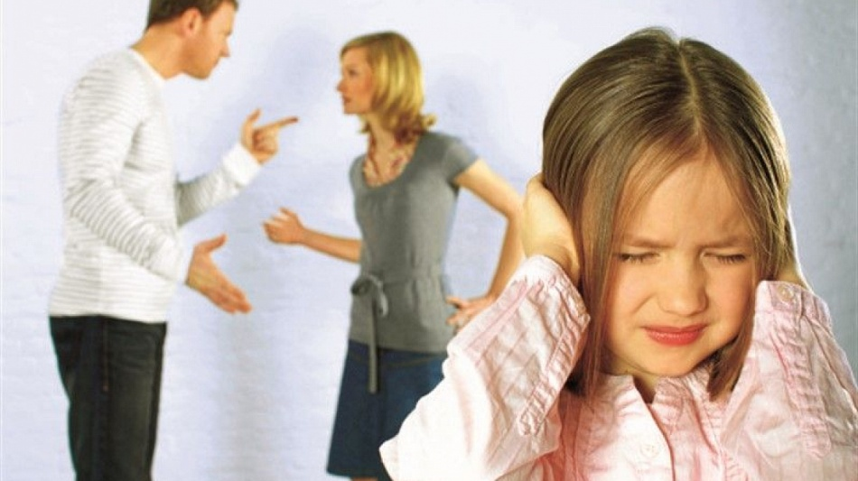
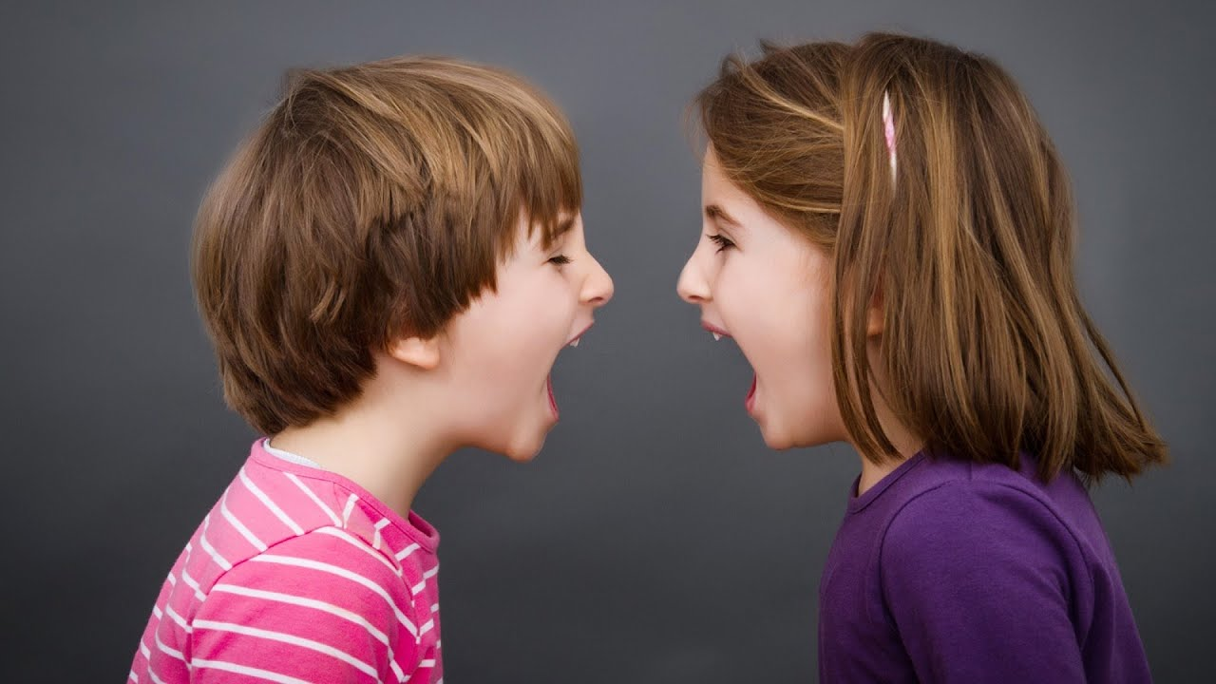
Қорқыныш сезімі отбасылық жанжалдарға байланысты қалыптасуы мүмкін. Көбінесе бала ата-анасының жанжалына кінәлі сезінеді немесе олардың себебі болудан қорқады. Көбінесе құрдастарымен қарым-қатынас қорқыныштың себебі болып табылады. Егер балалар ұжымы баланы қабылдамаса, оны ренжітсе және нәресте балабақшаға барғысы келмесе, ол қорлаудан қорқуы мүмкін. Сондай-ақ, балалар арасында қорқыныштың таралуы себеп болуы мүмкін. Мысалы, күшті бала баланы әртүрлі оқиғалармен қорқытуы мүмкін.

Slide 7
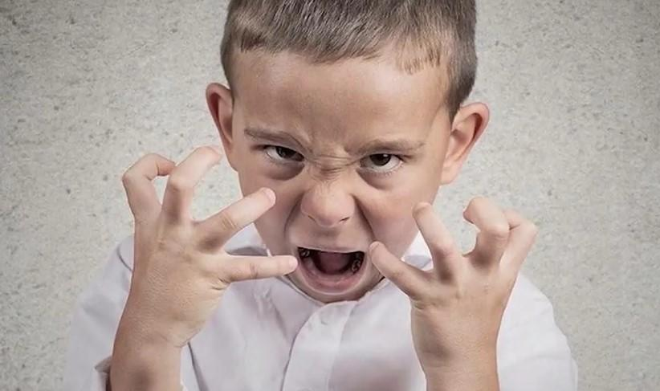
Мұның соңғы себебі – денсаулық сақтау мамандары анықтауы және емдеуі керек неғұрлым ауыр невроздың болуы. Невроздың көрінісі баланың белгілі бір жасына сәйкес келмейтін қорқыныш немесе норма ұғымына енетін қорқыныштың өте күшті көрінісі деп санауға болады.

Slide 8
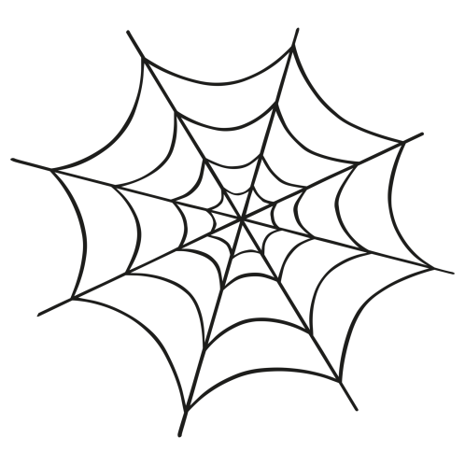
Қорқыныш түрлері
Обсессивті қорқыныш
Сандырақ қорқыныш
Өте құнды қорқыныш
қорқыныштың ең ауыр түрі, оның пайда болу себебін табу мүмкін емес. Мысалы, бала неге қандай да бір ойыншықпен ойнаудан қорқады немесе қандай да бір киім кигісі келмейді. Олардың болуы көбінесе баланың психикасындағы елеулі ауытқуларды көрсетеді. Дегенмен, диагноз қоюға асықпаңыз. Мүмкін, себеп өте қисынды болуы мүмкін. Мысалы, ол белгілі бір етік киюден қорқады, өйткені ол бір кездері сырғып түсіп, құлап, қатты соққыға жығылып, енді жағдайдың қайталануынан қорқады.
ең көп таралған түрі. Олар фикс идеяларымен байланысты және баланың өз қиялынан туындайды. 90% жағдайда тәжірибеші психологтар дәл олармен кездеседі. Біріншіден, бұл қорқыныш кез-келген өмірлік жағдайға сәйкес келеді, содан кейін бала басқа ештеңе туралы ойлай алмайтындай мағыналы болады.
бала бұл қорқыныштарды белгілі бір, нақты жағдайларда сезінеді, оларды тудыруы мүмкін жағдайлардан қорқады. Мұндай қорқыныштарға, мысалы, биіктіктен, жабық және ашық кеңістіктерден және т. б. қорқыныш жатады.

Slide 9
Ата-аналарға арналған ұсыныстар: 1. Егер бала қараңғылықтан қорқып, жалғыз ұйықтаса, оны «үйрену үшін» бөлмеде құлыптамаңыз. Сіз баланы одан сайын қорқытасыз, бірақ бұл ең аз болуы мүмкін. Мұндай «қатаюдың» салдары қайғылы: невроздар, кекештену, дамудағы ауытқулар. 2. Балалардың қорқынышына қыңырлық ретінде қарамаңыз, әсіресе балаларды «қорқақтық» үшін ұрысып, жазалауға болмайды.
3. Баланың өзі үшін қорқынышты төмендетпеңіз, оның шағымдарын елемеңіз. Балаға оны жақсы түсінетіндігіңізді сезіну маңызды: кішкентайға «құбыжықтар» жоқ екенін түсіндіру әдетте мүмкін емес. 4. Баланы үнемі қауіпсіз екеніне сендіріңіз, әсіресе сіз, ата-ана, оның жанында болған кезде. Бала сізге сенуі керек. 5. Балаңызбен оның қорқынышын талқылаңыз. Ата – ананың басты міндеті-оны не мазалайтынын және қорқыныштың себебі неде екенін түсіну. 6. Баланы алаңдатуға тырысыңыз. Мысалы, ол дүрбелең басталған кезде, оны ойынмен, бір нәрсені бақылаумен айналысыңыз. Баламен көбірек сөйлесіңіз! 7. Баланы қолдаңыз, бірақ оған бармаңыз. Мысалы, егер бала оттан қорқатын болса, оның қатысуымен газ плитасын қосуға болмайды, мұндай құмарлық баланы тыныштандырады, бірақ оны қорқыныштан құтқармайды.

